Slide 1
Požadavky na potraviny Legislativa v gastronomii, př. 8. Ing. Kamila Novotná Kružíková

Slide 2
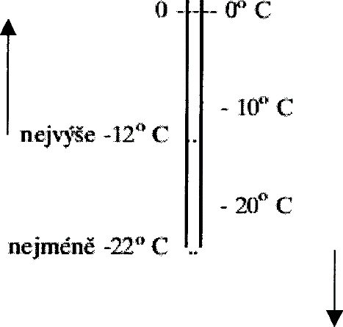
Vyhláška č. 366/2005 Sb., pro zmrazené potraviny
označení
slovy, že potravina byla hluboce zmrazena
datem minimální trvanlivosti při teplotě skladování minus 18°C nebo nižší
teplotou skladování
slovy "po rozmrazení znovu nezmrazujte"
uvádění do oběhu – při přepravě
krátkodobý pokles na minus 15 °C
Notes:
Spotřebiteli uvést info oo době, po kterou á být potrvina ichováváána a teplota uchívání: uchování u spotřebitele.
Jako zmrazovací média, která přicházejí do přímého kontaktu s hluboce zmrazovanou potravinou, lze použít pouze
a) vzduch,
b) oxid uhličitý,
c) kapalný dusík.
Nebalené hluboce zmrazené potraviny lze uchovávat nebo nabízet k prodeji v mrazicím zařízení pouze odděleně tak, aby nedošlo k jejich vzájemnému ovlivňování.

Slide 3
Vyhláška č. 69/2016 Sb., o požadavcích na maso, masné výrobky, produkty rybolovu a akvakultury a výrobky z nich, vejce a výrobky z nich
Maso - pojmy, členění na druhy a skupiny, označování, požadavky na jakost, uvádění na trh
hovězí, vepřové, skopové, jehněčí, kozí, kůzlečí, koňské, hříběcí, králičí, krokodýlí
hovězí výsekové maso – označí slovy „mladý býk“, „býk“, „volek“, „jalovice“ nebo „kráva“
(identifikace zvířete, jatek, bourárny a původu zvířete)

Slide 4
Nařízení EP a R č. 1760/2000, o systému identifikace a evidence skotu, označování hovězího masa a výrobků z hovězího masa a o zrušení nařízení Rady (ES) č. 820/97
referenční číslo zvířete
schvalovací číslo jatek
schvalovací číslo bourárny
původ – kde narozen, vykrmen, poražen

Slide 5
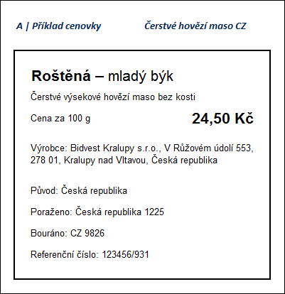

Slide 6
Mleté maso
mleté maso musí být připravováno jen před spotřebitelem, pokud se nejedná o mleté maso balené
Nařízení č. 853/2004 Příloha I:
„Mletým masem“ se rozumí vykostěné maso, které bylo rozmělněno a obsahuje méně než 1 % soli
„Masnými polotovary“ se rozumí čerstvé maso, včetně rozmělněného masa, ke kterému byly přidány potraviny, koření nebo přídavné látky anebo které bylo podrobeno ošetření, jež nestačí ke změně vnitřní struktury svalových vláken masa, a tím i k vymizení vlastností čerstvého masa

Slide 7
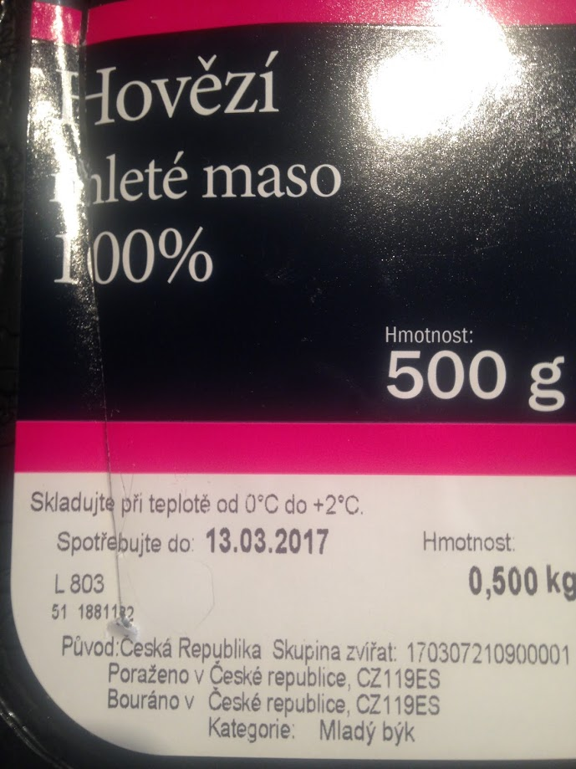

Slide 9
Masné výrobky
pojmy, členění na druhy a skupiny, označování, jakost, technologické požadavky, uvádění na trh
Druh | Skupina
masný výrobek | tepelně opracovaný
 | tepelně neopracovaný
 | tepelně neopracovaný pro tepelnou úpravu
 | trvanlivý tepelně opracovaný
 | trvanlivý fermentovaný
 | konzerva
 | polokonzerva
masný polotovar

Slide 11
Označení masa podle živočišného druhu zvířat nebo podle výrazů uvedených ve vyhlášce č. 69/2016 Sb. v tabulkách lze v názvu masného výrobku nebo masného polotovaru použít . . .
. . . obsahuje-li masný výrobek nebo masný polotovar nejméně 50 % hmotnostních uvedeného masa z celkového obsahu masa použitého při jeho výrobě (označení živočišným druhem masa v názvu výrobku) např. Srnčí klobása, telecí párek
. . . obsahuje-li masný výrobek méně než 50 % hmotnostních uvedeného masa z celkového obsahu masa, může být tato skutečnost vyjádřena v názvu masného výrobku pouze slovy „s (název živočišného druhu) masem“ např. Klobása se srnčím masem, párek s telecím masem

Slide 12
šunka z vepřového masa je vyrobena pouze z vepřové kýty či masa vepřové kýty
pokud je šunka z jiného než vepřového masa, musí být v názvu označena živočišným druhem a částí jatečného těla, ze kterého pochází (např. kuřecí prsní šunka)
šunky nejvyšší jakosti a výběrové jsou celosvalové, u šunek třídy standardní lze při výrobě použít zrněnou surovinu

Slide 13
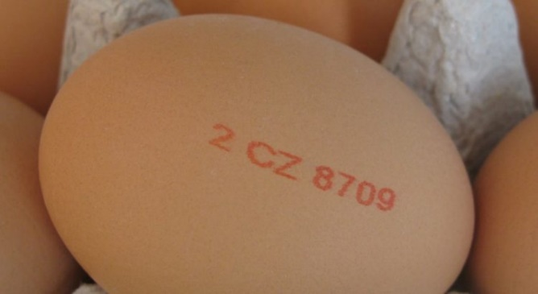
Vejce – kód producenta
metody chovu
"1" pro vejce nosnic ve volném výběhu
"2" pro vejce nosnic v halách
"3" pro vejce nosnic v klecích
"0" pro vejce nosnic chovaných v souladu s požadavky ekologického zemědělství
registrační kód státu
4místný alfanumerický kód – registrační číslo hospodářství
vejce třídy jakosti A se uchovávají při nekolísavé teplotě prostředí nejvýše plus 18 °C
Majonézy

Slide 15
Ryby a výrobky z nich Nařízení EP a Rady (EU) č. 1379/2013 o společné organizaci trhů s produkty rybolovu a akvakultury a o změně nařízení Rady (ES) č. 1184/2006 a (ES) č. 1224/2009 a o zrušení nařízení Rady (ES) č. 104/2000
obchodní označení příslušného druhu a jeho vědecký název
způsob produkce, vyjádřený především slovy „…odlov…“ nebo „…odlov ve sladkých vodách …“ nebo „… chov…“;
oblast, v níž byl produkt odloven nebo odchován, a kategorii lovného zařízení použitého při rybolovu
zda byl produkt rozmražen
případně datum minimální trvanlivosti

Slide 17
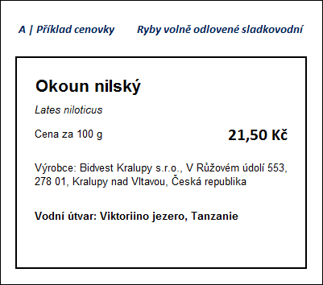
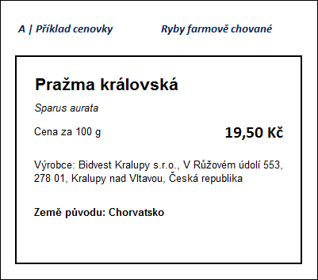
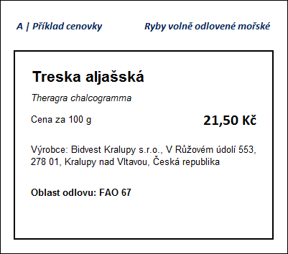

Slide 18
Vyhláška č. 397/2016 Sb., o požadavcích na mléko a mléčné výrobky, mražené krémy a jedlé tuky a oleje
Mléko a mléčné výrobky
pojmy, členění na druhy, skupiny a podskupiny, označování, uvádění na trh
Mražené krémy
pojmy, členění na skupiny a podskupiny, označování, jakost, uvádění na trh – většinou -18 °C, přeprava – krátkodobé zvýšení na -15°C
Jedlé tuky a oleje
pojmy, členění na druhy, skupiny a podskupiny, označování a jakost – předpisy EU, uvádění na trh– teploty

Slide 19
Mléko
Mléko se dle obsahu tuku dělí na…
Plnotučné nestandardizované (min. 3,50 % tuku)
Mléko, u kterého se od doby dojení nezměnil obsah tuku ani odebráním ani přidáním dalších mléčných tuků a nedošlo také ke smíšení s mlékem, jehož přirozený obsah tuku byl změněn.
Plnotučné (min. 3,5 % tuku)
Polotučné (min. 1,5 % tuku)
Odtučněné nebo odstředěné (max. 0,5 %)
Mléko, které nebylo podrobeno tepelnému ošetření nad 40 °C ani ošetřeno jiným zásahem s rovnocenným účinkem se označuje jako syrové.
Čerstvým mlékem se označí mléko, které nebylo ošetřeno teplotou vyšší než 125 °C.

Slide 20
Mléčné výrobky obecně
"ČERSTVÉ" lze označit tekuté mléko nebo tekutou smetanu, které nebyly tepelně ošetřeny teplotou více než 125 °C.
"MLÉČNÝ" lze označit mléčný výrobek, v němž mléko nebo mléčný výrobek tvoří nejméně 50 % hmotnostních tohoto výrobku.
"MLÉČNÝ NÁPOJ" lze použít u tekutého mléčného výrobku obsahujícího více než 50 % hmotnostních mléka nebo syrovátky. U ochuceného tekutého mléčného výrobku se u názvu výrobku uvede druh ochucující složky.
"JOGURTOVÝ" lze označit výrobek, v němž jogurt tvoří nejméně 50 % hmotnostních tohoto výrobku.
"SÝROVÝ" lze označit výrobek, v němž sýr tvoří nejméně 50 % hmotnostních tohoto výrobku.
PRO VÍCESLOŽKOVÝ VÝROBEK ZE SÝRŮ lze použít označení "sýrový dort", "sýrový dezert", "sýrová roláda", "salámový tavený sýr".

Slide 21
Uvádění mléka a mléčných výrobků na trh
Mléko a mléčné výrobky se skladují, přepravují a uvádějí na trh při teplotě od 2 °C do 8 °C s výjimkou
mléka, smetany a mléčných výrobků ošetřených vysokotepelným ošetřením (UHT) nebo sterilací,
zahuštěného mléka, sušeného mléka a bílkovinných mléčných výrobků, tavených sýrů, tavených sýrových výrobků a jiných tavených výrobků, které se skladují, přepravují a uvádějí na trh při teplotě stanovené výrobcem
Mléčné výrobky lze skladovat v rozmezí teplot od 2 do 8 °C (tedy i v teplotách 4 až 8 °C, 2 až 6 °C)

Slide 22
Vyhláška č. 76/2003 Sb., kterou se stanoví požadavky pro přírodní sladidla, med, cukrovinky, kakaový prášek a směsi kakaa s cukrem, čokoládu a čokoládové bonbony
Přírodní sladidla – pojmy (ve vodě rozpustné sladce chutnající látky na bázi přírodních sacharidů), členění na druhy, skupiny a podskupiny, označování, jakost, technologické požadavky, uvádění na trh– teplota a vlhkost
Med - pojmy, členění, označování, jakost
podle původu květový nebo medovicový
podle způsobu získávání nebo obchodní úpravy - vytočený, plástečkový, lisovaný, vykapaný, med s plástečky, filtrovaný, pastový, pekařský
země původu
Cukrovinky - pojmy, členění na druhy, skupiny a podskupiny, označování, jakost
Kakaový prášek a směs kakaa s cukrem - pojmy, členění na druhy, skupiny a podskupiny, označování, jakost
Čokoláda a čokoládové bonbóny - pojmy, členění na druhy, skupiny, označování, jakost
Notes:
medem – potravina přírodního sacharidového charakteru, složená převážně z glukózy, fruktózy, organických kyselin, enzymů a pevných částic zachycených při sběru sladkých šťáv květů rostlin (nektar), výměšků hmyzu na povrchu rostlin (medovice), nebo na živých částech rostlin včelami (Apis mellifera), které sbírají, přetvářejí, kombinují se svými specifickými látkami, uskladňují a nechávají dehydratovat a zrát v plástech,

Slide 23
Vyhláška č. 329/1997 Sb., kterou se stanoví požadavky pro škrob a výrobky ze škrobu, luštěniny a olejnatá semena
Škrob a výrobky ze škrobu (např. puding) - pojmy, členění na druhy a skupiny, označování, jakost
Luštěniny - pojmy, členění na druhy, skupiny a podskupiny, označování, jakost - škůdci
Olejnatá semena - pojmy, členění na druhy, skupiny a podskupiny, označování, jakost, skladování

Slide 24
Vyhláška č. 330/1997 Sb., kterou se stanoví požadavky pro čaj, kávu a kávoviny
Čaj – pojmy (pravý, zelený, instantní), členění na druhy a skupiny, označování, jakost, technologické požadavky – z čeho lze vyrábět čaj
Káva - pojmy, členění na druhy, skupiny a podskupiny, označování, jakost
Kávoviny - výrobky získané pražením různých částí rostlin bohatých na sacharidy - pojmy, členění na druhy, skupiny a podskupiny, označování, jakost
Notes:
čajem výrobek rostlinného původu sloužící k přípravě nápoje určeného k přímé spotřebě nebo nápoj připravený z tohoto výrobku,
b) čajem pravým – čaj vyrobený z výhonků, listů, pupenů, nebo jemných částí zdřevnatělých stonků čajovníku Camellia sinennsis (Linaeus) O. Kunze, popřípadě jejich kombinací,
c) zeleným čajem čaj pravý, ve kterém neproběhla fermentace,
d) polofermentovaným čajem (oolongem) čaj pravý, ve kterém proběhla částečná fermentace,
e) černým čajem čaj pravý, ve kterém proběhla plná fermentace,
f) čajovým extraktem výrobek získaný vodní extrakcí čaje sloužící po rozpuštění ve vodě k přípravě nápoje,
g) instantním čajem instantní výrobek, obsahující čajový extrakt a jiné složky, určený k přípravě nápojů rozpuštěním ve vodě,
h) ovoněným čajem čaj, který absorboval požadované vůně a pachy,
i) ochuceným čajem směs čaje pravého s ochucujícími částmi rostlin uvedenými v příloze č. 2, jejichž obsah nepřesahuje
Pro účely této vyhlášky se rozumí
a) zelenou kávou – sušená semena kávovníku rodu Coffea zbavená pergamenové slupky,
b) praženou kávou – výrobek získaný pražením zelené kávy,
c) praženou kávou bez kofeinu – výrobek získaný pražením zelené kávy, který obsahuje nejvýše 0,1 % kofeinu v sušině,
d) kávovým extraktem, instantní kávou, rozpustnou kávou, rozpustným kávovým extraktem – výrobek v jakékoliv koncentraci, získaný pražením kávy a následnou extrakcí s použitím vody jako extrakčního prostředí a s vyloučením všech postupů hydrolýzy zahrnujících přídavek kyseliny nebo zásady, obsahující rozpustné a aromatické složky kávy, které mohou obsahovat nerozpustné oleje pocházející z kávy, stopy jiných nerozpustných látek pocházejících z kávy nebo z vody, použité pro extrakci,
e) kávovým extraktem sušeným – kávový extrakt ve formě prášku, granulí, vloček, kostek nebo v jiné formě, u něhož sušina na bázi kávy činí nejméně 95 % hmotnosti a který nesmí obsahovat jiné látky než látky pocházející z extrakce kávy,
f) kávovým extraktem ve formě pasty – kávový extrakt v pastovité formě, u něhož sušina na bázi kávy činí nejméně 70 % a nejvýše 85 % hmotnosti a který nesmí obsahovat jiné látky než látky pocházející z extrakce kávy,
g) kávovým extraktem ve formě tekuté – kávový extrakt v tekuté formě, u něhož sušina na bázi kávy činí nejméně 15 % a nejvýše 55 % hmotnosti a který může obsahovat přírodní sladidla v množství nepřekračujícím 12 % hmotnosti,
h) kávovým extraktem bez kofeinu – výrobek, který obsahuje nejvýše 0,3 % kofeinu v sušině,
i) příměsí pražené kávy zrnkové – ká

Slide 25
Vyhláška č. 398/2016 Sb., o požadavcích na koření, jedlou sůl, dehydratované výrobky, ochucovadla, studené omáčky, dresinky a hořčici
Koření - pojmy, členění na skupiny a podskupiny, označování, jakost
Jedlá sůl - pojmy, členění na skupiny a podskupiny (s jodem, fluorem), označování, jakost
Dehydratované výrobky a ochucovadla (např. polévky) - pojmy, členění na skupiny, označování, jakost, uvádění do oběhu – 5 cm nad zemí a od stěn
Hořčice - pojmy, členění na skupiny a podskupiny(plnotučná, kremžská, výběrová), označování, jakost

Slide 26
Vyhláška č. 157/2003 Sb., kterou se stanoví požadavky pro čerstvé ovoce a čerstvou zeleninu, zpracované ovoce a zpracovanou zeleninu, suché skořápkové plody, houby, brambory a výrobky z nich
Čerstvé ovoce a čerstvá zelenina - pojmy, členění na skupiny a podskupiny, označování, jakost (předpisy EU), skladování
Zpracované ovoce a zelenina - pojmy, členění na skupiny a podskupiny, označování (u džemů a marmelád – kolik gramů ovoce bylo použito), jakost, technologické postupy, uvádění do oběhu
Suché skořápkové plody - pojmy, členění na skupiny a podskupiny, označování, jakost – nesmí obsahovat škůdce
Houby - pojmy, členění na skupiny a podskupiny, označování, jakost, uvádění do oběhu
Brambory a výrobky z nich - pojmy, členění na skupiny (ranné a pozdní), označování, jakost, uvádění do oběhu

Slide 27
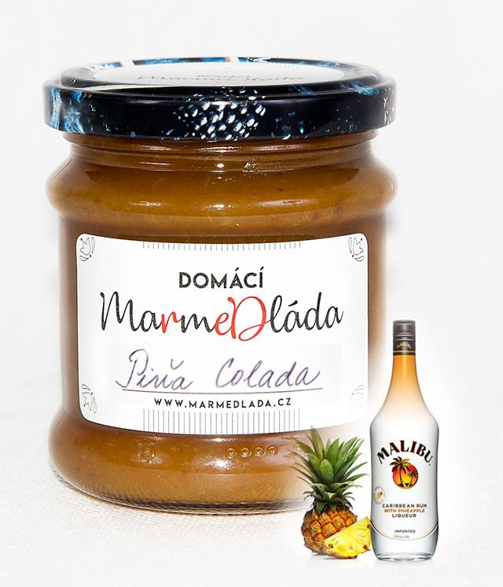
Složení: Ananas 75%, mladý kokos 15%, kokosová voda, Malibu, třtinový cukr, citronová šťáva, pektin.
Složení: 60% pomeranč, 30% broskve, Aperol, Prosecco, třtinový cukr, citonová šťáva, pektin.
Notes:
V. 157/2003 Sb.
marmeládou - potravina vyrobená ze směsi přírodních sladidel, vody a jedné nebo více surovin získaných z citrusových plodů, přivedené do vhodné rosolovité konzistence, přičemž za suroviny získané z citrusových plodů se považují pulpy, dřeně, šťávy, vodné extrakty a kůry
V. č. 417/2016 Sb.
(3) Informace o potravinách dále neobsahují zavádějící údaje ve smyslu čl. 7 nařízení Evropského parlamentu a Rady (EU) č. 1169/2011, které by zejména mohly
c) v odvozené nebo ve zdrobnělé formě vést k záměně potravin s potravinami, které jsou vymezeny právním předpisem upravujícím potraviny⁶⁾ nebo nařízením o společné organizaci trhů se zemědělskými produkty⁷⁾.
(1) Informace o potravinách neobsahují zavádějící údaje ve smyslu čl. 7 nařízení Evropského parlamentu a Rady (EU) č. 1169/2011, ze kterých při zohlednění způsobu, jakým je potravina prezentována spotřebiteli, zejména vyplývá, že
a) potravina nebo její složka je "vhodná pro děti", "domácí", "čerstvá", "živá", "čistá", "přírodní" nebo "pravá",
(4) Za zavádějící se nepovažuje, pokud
a) je údaj podle odstavce 1 písm. a) součástí názvu potraviny, názvu druhu, skupiny nebo podskupiny uvedené u jednotlivých druhů potravin v právních předpisech upravujících potraviny⁶⁾ nebo v přímo použitelných předpisech Evropské unie upravujících potraviny ⁸⁾,
b) je údaj podle odstavce 1 písm. a) součástí popisné informace, a prvků, vztahujících se ke způsobu prezentace potraviny jako celku, která jeho použití prokazatelně odůvodňuje a neuvádí spotřebitele v omyl,

Slide 28
Vyhláška č. 475/2002 Sb., kterou se stanoví rozsah znalostí pro získání osvědčení prokazujícího znalost hub, způsob zkoušek, jakož i náležitosti žádosti a osvědčení (vyhláška o zkoušce znalosti hub)
zkouška – písemná a ústní – znalost právních předpisů a hub, požadavků na jejich jakost a zdravotní nezávadnost, značení,
způsob jejich sběru, třídění a zpracování, podmínek jejich
přepravy, skladování, balení a prodeje. Musí rozeznat jedlé a jedovaté,….
komisi sestaví orgán ochrany veřejného zdraví

Slide 29
Vyhláška č. 18/2020 Sb. o požadavcích na mlýnské obilné výrobky, těstoviny, pekařské výrobky a cukrářské výrobky a těsta
Mlýnské obilné výrobky (např. mouka, rýže) - pojmy, členění na skupiny a podskupiny, označování, jakost, uvádění do oběhu
Těstoviny - pojmy, členění na skupiny a podskupiny (vaječné, bezvaječné, celozrnné,..), označování, jakost, uvádění do oběhu
Pekařské výrobky - pojmy, členění na skupiny a podskupiny, označování, jakost, uvádění do oběhu
Cukrářské výrobky a těsta - pojmy, členění na skupiny a podskupiny, označování, jakost, technologické požadavky, uvádění do oběhu
Notes:
ro účely této vyhlášky se dále rozumí
a) pekárnou provozovna, ve které proběhly všechny technologické operace potřebné pro výrobu pekařského výrobku od skladování surovin přes přípravu a zpracování těst po finální tepelnou úpravu,
b) pekařským výrobkem výrobek získaný tepelnou úpravou těst nebo hmot, jehož sušina je s výjimkou trvanlivého a jemného pečiva ze šlehaných hmot, proteinových a čistozrnných výrobků a bezlepkových pekařských výrobků v převažujícím podílu tvořena mlýnskými obilnými výrobky,
c) chlebem pekařský výrobek kypřený kvasem nebo droždím, popřípadě jejich kombinací, ve tvaru veky, bochníku nebo formy, o hmotnosti nejméně 400 g s výjimkou krájeného chleba a netradičních typů chleba, jejichž hmotnost může být nižší,
d) běžným pečivem pekařský výrobek vyrobený z pšeničné mouky nebo jiných mlýnských obilných výrobků a dalších složek, který obsahuje méně než 8 % bezvodého tuku a méně než 5 % cukru, vztaženo na celkovou hmotnost použitých mlýnských obilných výrobků,

Slide 30
Vyhláška č. 248/2018 Sb., o požadavcích na nápoje, kvasný ocet a droždí
Vyhláška č. 275/2004 Sb., o požadavcích na jakost a zdravotní nezávadnost balených vod a o způsobu jejich úpravy
Vody dělíme na
balenou přírodní minerální vodu
balenou pramenitou vodu
balenou kojeneckou vodu
balenou pitnou vodu

Slide 31
Vyhláška č. 54/2004 Sb., o potravinách určených pro zvláštní výživu a o způsobu jejich použití
počáteční a pokračovací kojenecká výživa a výživa malých dětí
obilné příkrmy a potraviny pro malé děti
náhrady celodenní stravy pro regulaci hmotnosti,
potraviny pro zvláštní lékařské účely
potraviny s nízkým obsahem laktózy nebo bezlaktózové

Slide 32
Vyhláška č. 417/2016 Sb., o některých způsobech označování potravin
způsob označování potravin
česká potravina
označování potravin zabalených bez přítomnosti spotřebitele
označování nebalených potravin

Slide 33
Informace o potravinách neobsahují zavádějící údaje ve smyslu čl. 7 nařízení EP a Rady (EU) č. 1169/2011, které mohou navozovat dojem, že:
potravina nebo její složka je "vhodná pro děti", "domácí", "čerstvá", "živá", "čistá", "přírodní" nebo "pravá",
charakter potraviny je "dia",
potravina je dietní nebo dietetická, nebo
potravina byla vyrobena podle náboženských nebo rituálních zvyklostí.
Informace o potravinách neobsahují zavádějící údaje ve smyslu čl. 7 nařízení EP a Rady (EU) č. 1169/2011, o původu nezpracované potraviny, vinařských produktů nebo mléka vyjádřením slovy "česká potravina" nebo grafickým znázorněním uvedeným v příloze k této vyhlášce.

Slide 34
Vyhláška č. 417/2016 Sb., o některých způsobech označování potravin
Pozor na použití označení:
"vhodná pro děti", "domácí", "čerstvá", "živá", "čistá", "přírodní" nebo "pravá", aj.
Výrazy lze uvést za předpokladu, že
jsou stanoveny prováděcím PP nebo předpisem EU (čerstvé máslo, čerstvé mléko, čerstvé ovoce a zelenina, čerstvé pečivo)
pokud budou řádně odůvodněny a doplněny popisnou informací, která spotřebiteli vysvětlí, proč je potravina deklarována jako například „vhodná pro děti“ nebo „domácí“
výčet termínů není vyčerpávající a je tak pouze indikativního charakteru jaké termíny jsou zejména považovány za zavádějící na základě čl. 7 nařízení (EU) č. 1169/2011

Slide 35
Vyhláška č. 172/2015 Sb., o informační povinnosti
příjemce potravin v místě určení
potraviny živočišného původu s výjimkou
čerstvých produktů rybolovu, živých mlžů, plžů, ostnokožců a pláštěnců určených pro lidskou spotřebu,
kolagenu a přírodních a kolagenových střev určených pro výrobu potravin.
24 hodin před prostřednictvím informačního systému SVS

Slide 36
Vyhláška č. 172/2015 Sb., o informační povinnosti
příjemce potravin v místě určení
čerstvé ovoce: broskve včetně nektarinek, hrušky, jablka, slívy a švestky, pomeranče, banány, stolní hrozny révy vinné
čerstvou zeleninu: cibule a česnek, mrkev a celer bulvový, rajčata, papriky a okurka salátová, zelí hlávkové, květák a brokolice
brambory konzumní rané a brambory konzumní pozdní
mák setý
doplňky stravy
24 hodin před prostřednictvím informačního systému SZPI

Slide 37
Vyhláška č. 133/2004 Sb., o podmínkách ozařování potravin a surovin, o nejvyšší přípustné dávce záření a o způsobu označení ozáření na obalu
Ultrafialové paprsky lze použít k ošetření
vody určené k výrobě balené kojenecké vody a balené pitné vody
vody používané jako surovina k výrobě potravin.
Ionizující záření může být použito pouze k
zničení patogenních organismů, a tím snížení nebezpečí nákazy přenášené potravinami
omezení kažení potravin zpomalením nebo zastavením rozkladných procesů zničením organismů přispívajících k těmto rozkladným procesům
redukci ztrát vznikajících předčasným zráním, rašením nebo klíčením
zničení škodlivých organismů obsažených v rostlinných produktech a rostlinách

Slide 38
Druhy, skupiny a podskupiny potravin a surovin, které je povoleno ozářit ionizujícím zářením a nejvyšší přípustné celkové průměrné absorbované dávky záření (NPD)
Skupina potravin | NPD v kGy
1. Sušené byliny, koření, kořenící přípravky | 10,0
2. Zmrazené byliny | 10,0
3. Brambory | 0,2
4. Sladké brambory | 0,2
5. Cibule, šalotka | 0,2
6. Česnek | 0,2
7. Luštěniny, sušená zelenina, čerstvá zelenina s výjimkou cibule, šalotky, česneku, rebarbory | 1,0
8. Čerstvé ovoce, čerstvé houby, rebarbora | 2,0
9. Sušené ovoce | 1,0
10. Mlýnské obilné výrobky s výjimkou rýžové mouky, vloček a klíčků určených pro mléčné výrobky | 1,0
11. Vločky a klíčky pro mléčné výrobky | 10,0
12. Rýžová mouka | 4,0
13. Arabská guma | 3,0
14. Kuřecí maso, drůbeží maso (kur domácí, husy, kachny, perličky, holubi, křepelky, krocani) | 7,0
15. Drůbeží droby, drůbeží separát | 5,0
16. Mražená žabí stehýnka | 5,0
17. Sušená živočišná krev, plasma, koaguláty | 10,0
18. Ryby a ostatní mořští živočichové s výjimkou mražených krájených nebo dekapitovaných krevet a mražených žabích stehýnek | 3,0
19. Mražené krájené nebo dekapitované krevety | 5,0
20. Vaječný bílek | 3,0
21. Kasein, kaseináty | 6,,0

Slide 39
Vyhláška č. 58/2018 Sb., o doplňcích stravy a složení potravin
Vyhláška č. 231/2016 Sb.,, o odběru, přípravě a metodách zkoušení kontrolních vzorků potravin a tabákových výrobků
Vyhláška č. 211/2019 Sb., o způsobu provádění klasifikace jatečně upravených těl jatečných zvířat a podmínkách vydávání osvědčení o odborné způsobilosti fyzických osob k této činnosti

Slide 40
Zákon č. 146/2002 Sb., o Státní zemědělské a potravinářské inspekci a o změně některých souvisejících zákonů
Zákon č. 64/1986 Sb., o České obchodní inspekci

Slide 41
Zákon č. 634/1992 Sb., o ochraně spotřebitele
Prodávající je povinen:
hmotnost, míra nebo množství - umožnit spotřebiteli překontrolovat si správnost těchto údajů
předepsaná nebo schválená jakost
správně účtovat ceny; zaokrouhluje vždy k nejbližší platné nominální hodnotě
nikdo nesmí klamat spotřebitele, zejména uvádět nepravdivé, nedoložené, neúplné, nepřesné, nejasné, dvojsmyslné nebo přehnané údaje anebo zamlčet údaje o skutečných vlastnostech výrobků nebo služeb či úrovni nákupních podmínek

Slide 42
Dozor nad ochranou spotřebitele
Dozor nad dodržováním povinností stanovených tímto zákonem provádí Česká obchodní inspekce, s výjimkou dozoru nad dodržováním daných povinností (jakost, nekalá obchodní praktika, klamavá konání, klamavá opomenutí, agresivní obchodní praktika)
na úseku zemědělských, potravinářských a tabákových výrobků provádí Státní zemědělská a potravinářská inspekce
pokud jde o prodej výrobků a poskytování služeb, které jsou upraveny zákonem o ochraně veřejného zdraví provádějí krajské hygienické stanice
na úseku veterinární péče provádějí Státní veterinární správa, krajské veterinární správy a Městská veterinární správa v Praze

Slide 43
Zákon č. 102/2001 Sb., o obecné bezpečnosti výrobků a o změně některých zákonů (zákon o obecné bezpečnosti výrobků)

Slide 44
DĚKUJI ZA POZORNOST

